Slide 1
选址模型
1. 引言
2. 选址问题的类型
3. 单源连续型选址问题的模型及求解 4. 多源连续型选址问题
5. 推广与讨论

Slide 2
1. 引 言
我们要考虑的最优选址问题的主要是指：
已知一些现有设施的位置，要求确定一个或
几个新设施的地址。
这类问题很实际意义，例如
仓库选址：给定一个公司的生产工厂和
用户的位置，为一个新仓库
选择一个最优地址。

Slide 3
电厂选址：一座新的发电厂（变电所）要向
一特定地区供电，如何选择发电厂的最优地址。
图书馆选址 ：某市要造一个新的图书馆
或其它民用设施，为某一特定地区服务，
试为该图书馆选择最优地址等等
现有设施：终点，新设施：源

Slide 4
2. 选址问题的类型
（1） 从新设施的个数来分
单源选址问题：单设施选址问题
多源选址问题：多设施选址问题
选址—分配问题
（2）从设施（源）的可能位置来分
  连续型选址问题
  离散型选址问题

Slide 5
（3） 从新设施的个数和位置分
单源连续型选址问题
多源连续型选址问题
单源离散型选址问题
多元离散型选址问题

Slide 6
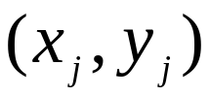
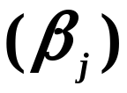
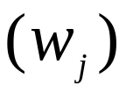
3.单源连续型选址问题
问题的提出：
某公司要建立一个产品加工厂为十家零售店服务（提供产品），已有下列基本数据：
店号 位置 单位货物通过单 需求量
位距离的运价
（10，40） 0.025 10
（50，100） 0.030 20

Slide 7
3. （20，80） 0.030 25
（60，20） 0.040 15
（90，70） 0.040 30
（50，10） 0.020 25
（60，40） 0.020 25
（70，70） 0.025 20
（30，10） 0.035 10
（40，90） 0.030 20
要求确定工厂（源）应建在何处，使得从工厂向
十个零售店运货的总运费最小

Slide 8

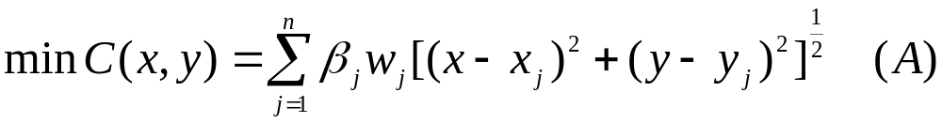
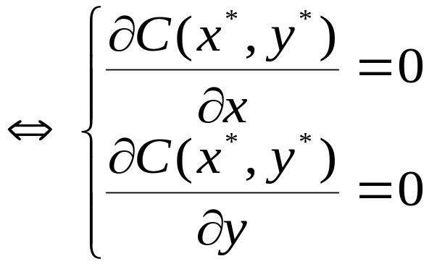

建立模型
需建工厂（仓库）的位置坐标。
模型求解
关于上述问题的求解已有研究：
定理： 为 问题（A）的最优

Slide 9
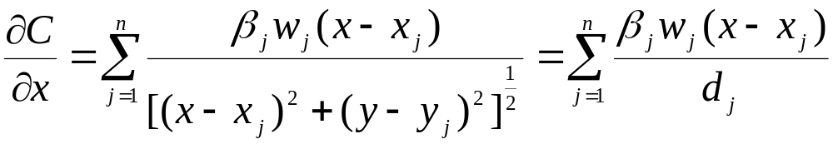
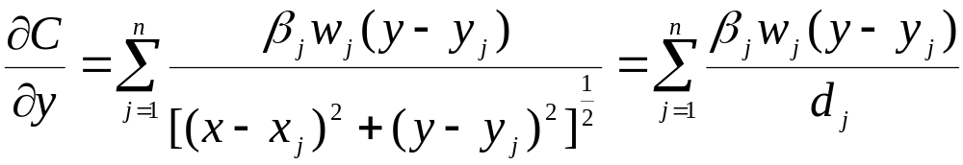
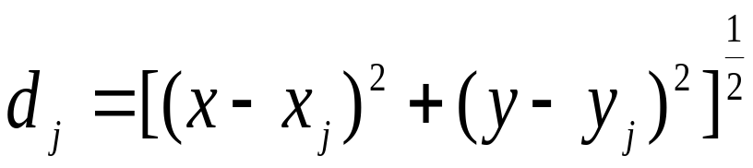
因为
这里 , 所以

Slide 10
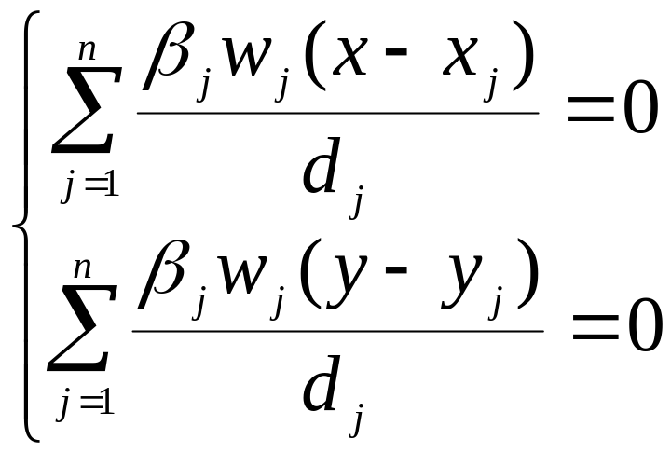
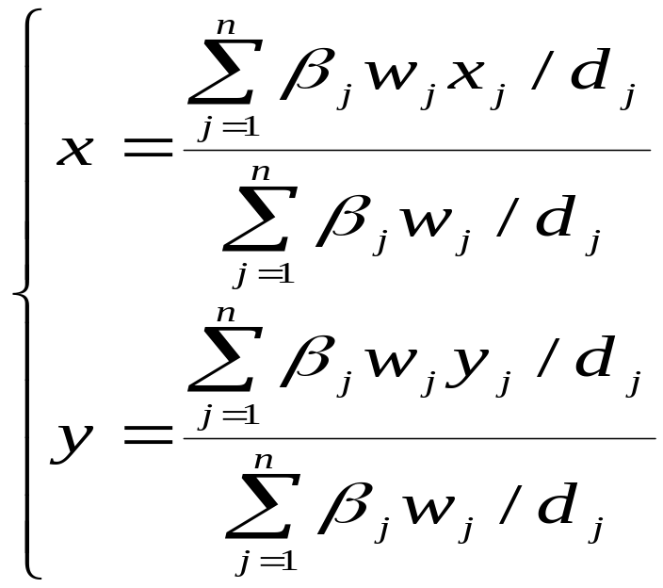
解此方程组可得：
形式上解出 x 和 y，这提示我们有如下的迭代算法

Slide 11
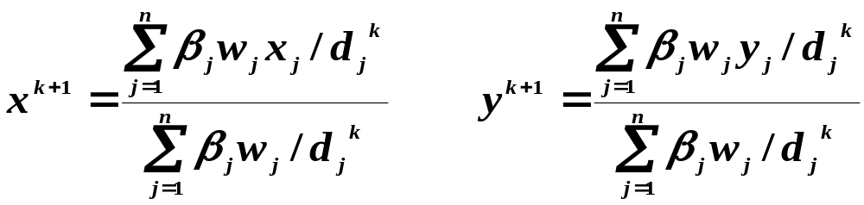
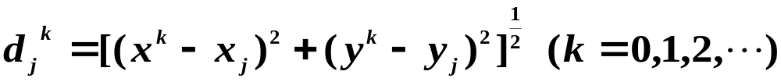


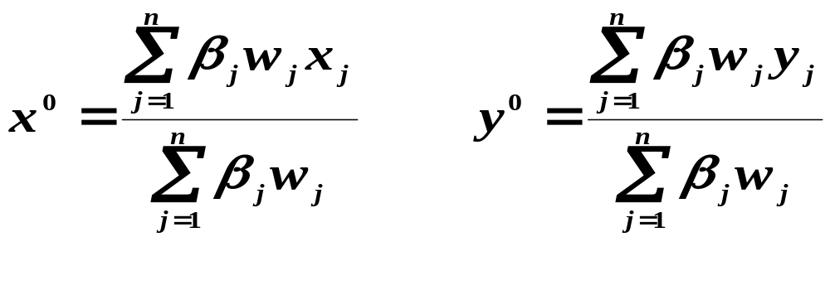
其中
为初始点，通常取为 的
加权重心：

Slide 12

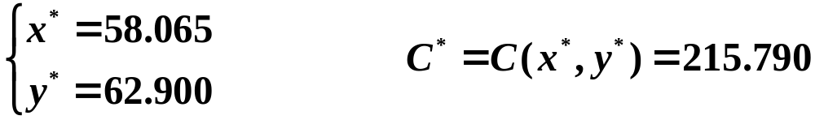
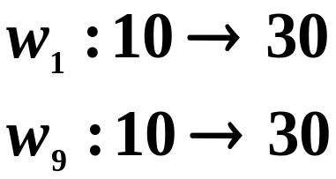
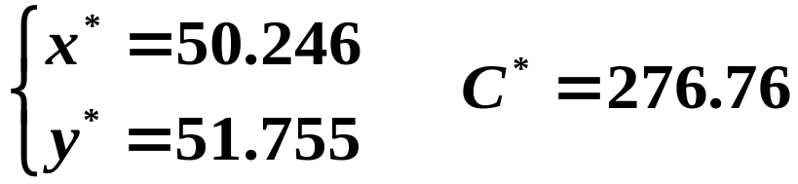
已有研究表明采用上述迭代方法能迅速收敛
于最优解 。将该方法应用于上述问题
即可求出其近似最优解（迭代7次）
讨论：• 若零售店的需求量发生改变，例如
则

Slide 13

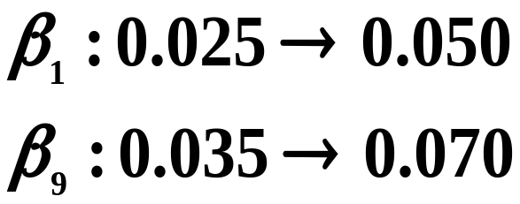
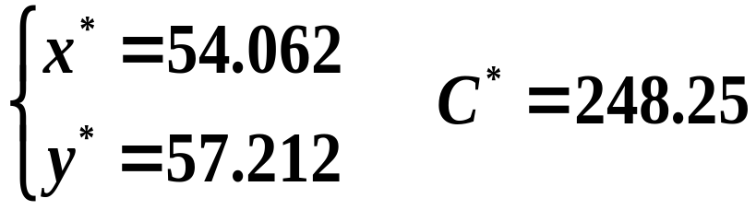
• 若单位运价 发生改变，例如
则
不管规模多大的单源选址问题 ，求解都
十分容易。

Slide 14

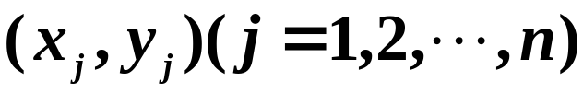
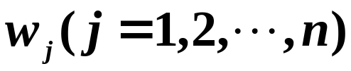
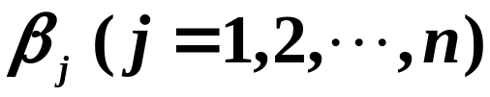
4. 多源连续型选址问题
问题的提出：
一般形式：将已知设施（位置）称为“终点”
已知：① 各个终点的位置
② 各个终点的需要量
③ 有关区域内的运价
确定：① 源（新设施）的个数
② 各个源的位置

Slide 15
③ 将终点（已知设施）划分给各个源（新
设施）的情况
④ 各个源（新设施）的容量
（例如：某地区变压器的选址与分配问题）
注：• 这个问题不再容易，可以说相当棘手，
这是因为既要求出源的个数和位置还要
对终点进行分配。
• 可以先假定源的个数已知，再求最优选址。

Slide 16
和分配问题，然后对源的不同数目进行
考察，再从中选取最好的，即使这样做，
精确求解也很困难，尽管如此，目前有
些启发式算法。
建立数学模型
在建立模型之前，还是以前述例子来说明
现在要建m个工厂（仓库）来为10个零售点服
务，为了方便起见，对建模做如下假设：

Slide 17
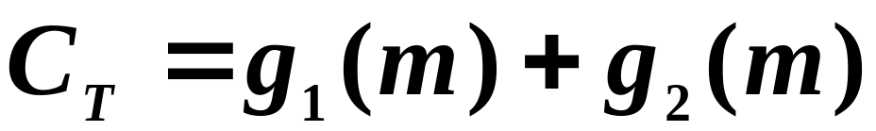
H₁：各源许可的容量不受限制
H₂：单位运价与源的总输出量无关
H₃：每个终点的需求量由一个源向其供应
这三个假设是比较合情合理的。
假定源的个数为m，此时总费用为:

Slide 18


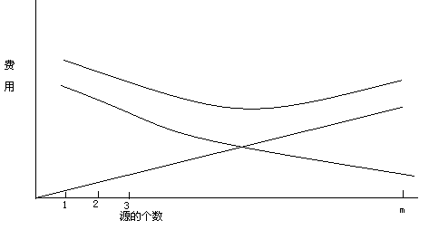



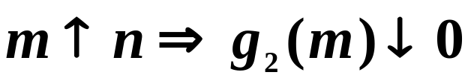
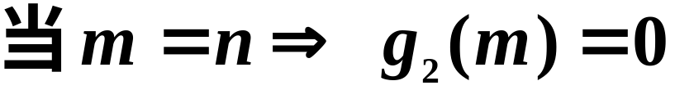
其中 个源的资本折旧费和经费管理费，
个源向给定的终点供货的最低费用。
一般情形：

Slide 19
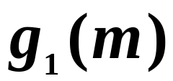
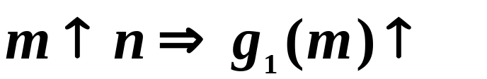

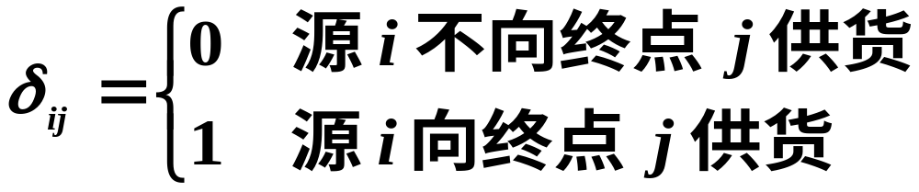
是容易得到的，一般多为线性
情形，并且
模型检验
下面主要讨论计算 ，假设
这样，计算 的模型如下：

Slide 20
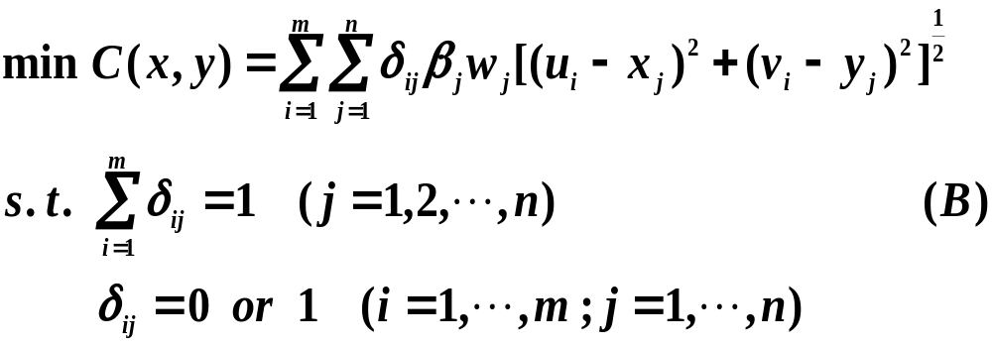
模型（B）约束根据假设H₃而来。因为每个源
的容量是不受限制的，所以每个终点的需求量
应由一个可使总费用最小的源来供应。

Slide 21
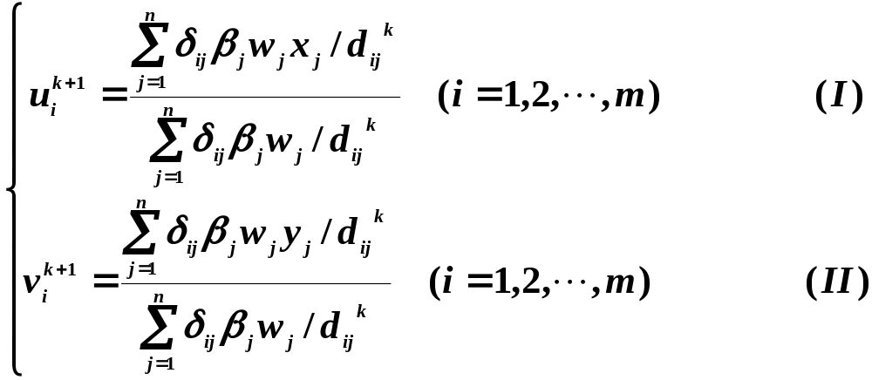
模型求解
分析：对于满足模型（B）约束的一组固定值，我们
总可得到一组迭代方程，它在形式上与单源选
址问题一样，此时有：

Slide 22
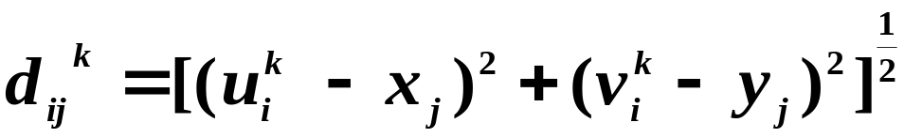
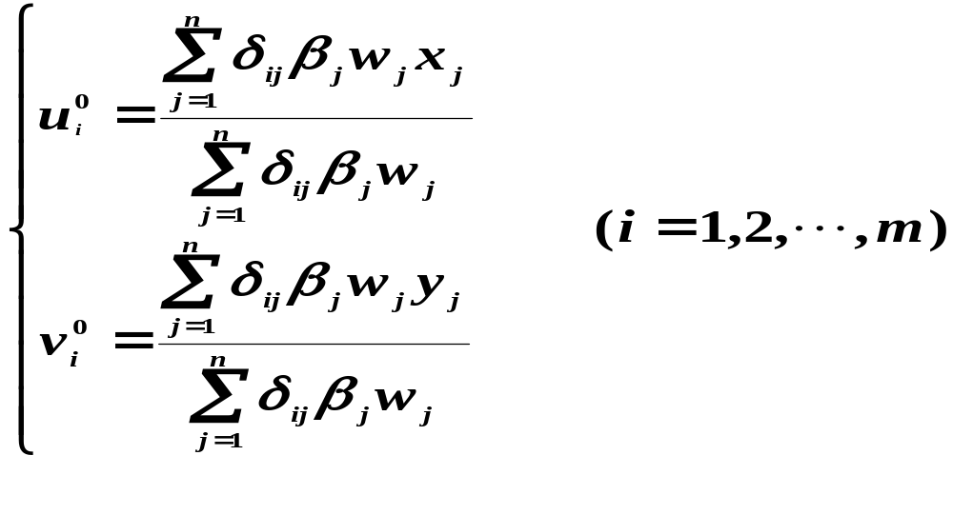
其中
初始点一般如下选取：

Slide 23
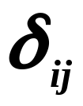
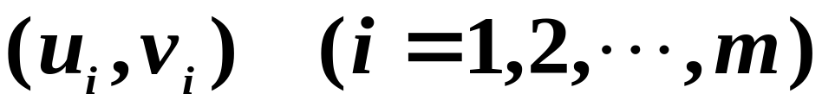
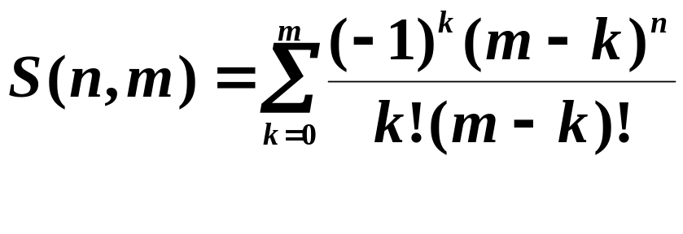
对于一组给定的 之值，可以根据式（I）和（Ⅱ）求出
为了取得上述模型的最小值，就要讨论
的各种取值分别进行求解，这样做可行吗？
的取值有多少组：
S(n,m) 是第二类Stirling 数，
例如当 m＝2, n=10 时，S(10,2)=511, 此时
我们 要解511个单源选址问题，有了计算机，

Slide 24
还比较可行，但是 当 m＝3, n=25 时，S(25 , 3)=141,197,991,025, 此时计算量明显增加，这样做显然行不通。因此我们有必要讨论近似算法。
近似算法
算法一：交替选址—分配法
step 1：将 n 个终点组成的集合划分成元素个数大致
相等的 m 个子集。
2：对这 m 个子集中的每一个,解一个单源选址问题。
3：检查每一个终点，看它离step2中求出的某个源
是否比离目前分配中的那个源靠得更近。如有这
种情况，重新分配各终点。
4：如果重新进行了分配,则转step2。否则,输出结果。

Slide 25

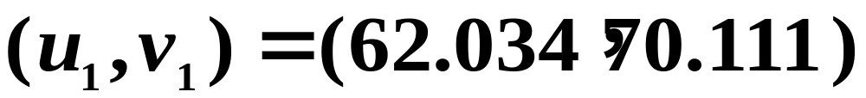
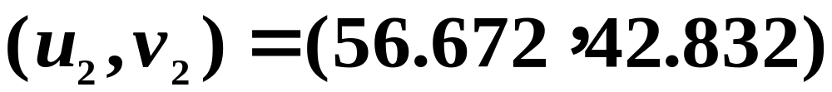
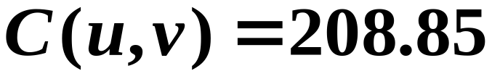
例如：对前述问题，我们有 m=2,n=10。此时将
零售店标号为1，2，…，5 分为一组，解对应
的单源选址问题可得
将标号为6，7，…，10 分为另一组，解对应的
单源选址问题可得
这样得到的

Slide 26



的计算结果列表如下：
店号(终点)
1* 60.118 46.758
2 32.221 57.556
3 43.182 52.214
4* 50.152 23.073
5 27.996 42.998
6 61.304 33.503
7 30.182 4.370
8* 7.967 30.261
9 68.114 42.301
10* 29.683 50.028
观上表，终点1和4由源2供货比由源1供货更好
同样终点8和10由源1供货比由源2供货更好。

Slide 27
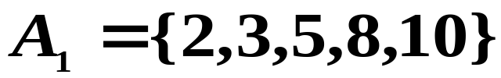
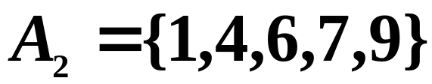
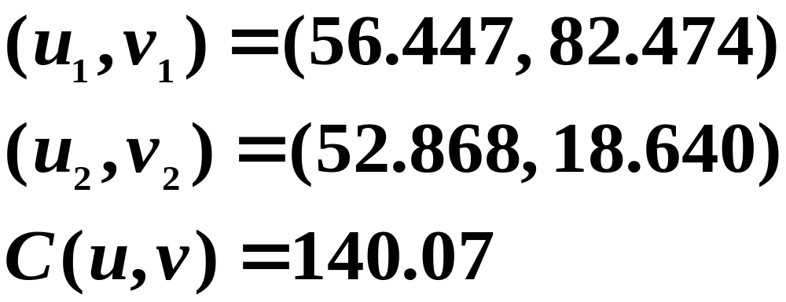
将10个零售店重新分为2组：
此时解对应的两个单源选址
问题得到：
再重复上述过程即可得到 的具体计算结果如下表：

Slide 28
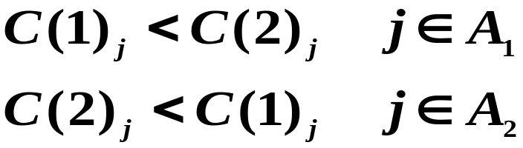
店号(终点)
2 18.674 81.411
3 36.531 69.609
5 35.797 63.377
8 18.420 54.142
10 18.087 72.511
1 62.939 47.895
4 62.575 7.261
6 72.760 9.104
7 46.622 22.519
9 77.149 24.446
从上表中可看出：

Slide 29
这样，计算终止，此时得到近似最优解
事实上它也是真正的最优解
注：此时建二个工厂（仓库）的供货费用为140.07
前面对单源选址问题（m=1)，其供货费用为215.79
到底是建一个工厂，还是建二个甚至是3个……，
这主要看 ，不能仅考虑供货的费用

Slide 30
算法二：随机终点法
Step1：根据1，2，…，n 各个整数的均匀分布产生m个
随机整数
2：将标号为这m 个整数的终点看作源，而把其余
n-m 个终点分配给费用最小的源。
3：重复上述步骤1和2，直到满足某一终止准则。每
次重复都应保留总费用最小的解。
为了求出最优解，求解 m个单源选址问题，看一看结果有无改进。
终止准则 ：①可以事先确定一个数，重复次数不超过该数
②计算目标函数值的平均值和标准差，最优值应
介于与平均值相距1.5到2个标准差之间，若达
到该标准，则计算停止。

Slide 31
算法三、可行集合法
5. 推广与讨论
1、m 个源（仓库）向n个终点（零售店或地区）供货
2、有一个或者 L 个生产性设施向这m个源（仓库）
供货，生产性设施和 n 个终点的位置已知
希望确定 n 个源的位置满足：
1、从 m 个源到各终点的总运费最小
2、从 L 个生产性设施到 m 个源的运费最小
3、源的位置是离散的或有限制的

Slide 32





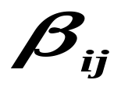
三. 混合整数规划模型
工厂选址问题
问题提出
有 n个城市，单位时间的需要物资量：
现要在其中选 m个城市生产这中物资的工厂，
：No.j 城市所在工厂最多所能生产的数量
：No.i 工厂的建厂投资
：No.i 工厂到 No.j 工厂的单位物资的运价
问如何建厂，既能满足要求也能使成本最低？

Slide 33
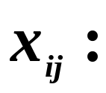
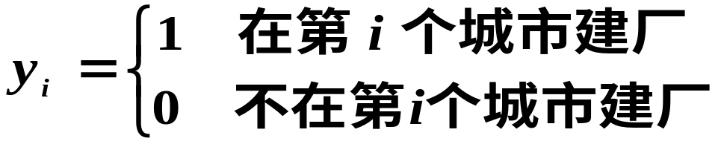
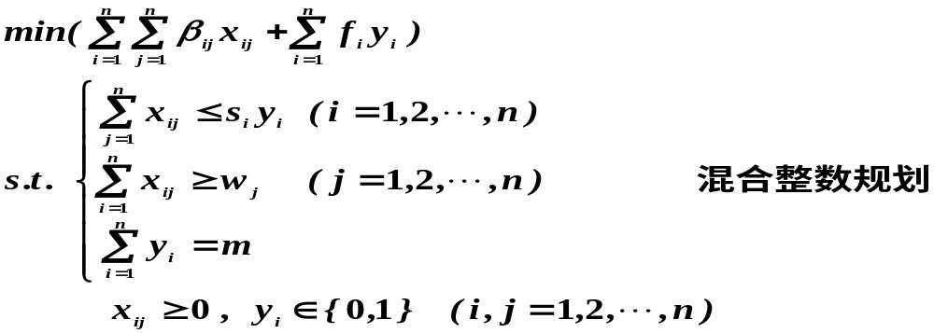
建立模型
No.i 工厂到 No.j 工厂的运输量
数学模型如下：

Slide 34
Thanks！

